Slide 1

Sut rydyn ni'n cael ein dylanwadu?
Fêps, Nicotin a Thybaco

Slide 2

Y diffiniad o ddylanwad:
'Y gallu i gael effaith ar gymeriad, datblygiad neu ymddygiad rhywun neu rywbeth, neu'r effaith ei hun'
Gall bron unrhyw beth ddylanwadu ar eich penderfyniadau, eich ymddygiad a'ch gwerthoedd ond y mwyaf yr ydym yn ymwybodol o rywbeth, y mwyaf ‘normal’ y gall ymddangos. Er enghraifft, efallai y cewch eich dylanwadu i wisgo mathau penodol o ddillad, gwrando ar gerddoriaeth benodol neu hyd yn oed yfed diodydd penodol.
Meddyliwch sut mae eich ffrindiau, eich teulu, y cyfryngau cymdeithasol, cerddoriaeth, clipiau ffilm a hysbysebion yn dylanwadu arnoch chi.
Beth sy'n dylanwadu arnoch chi?

Slide 3
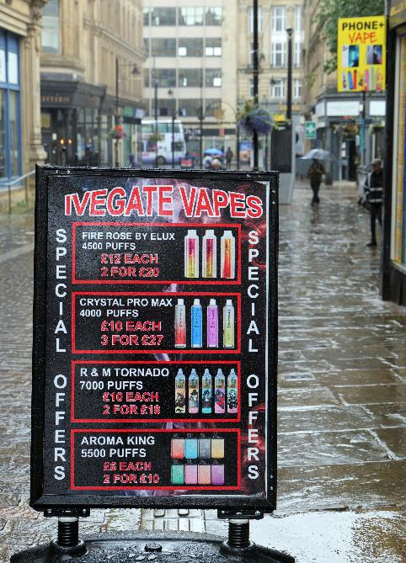
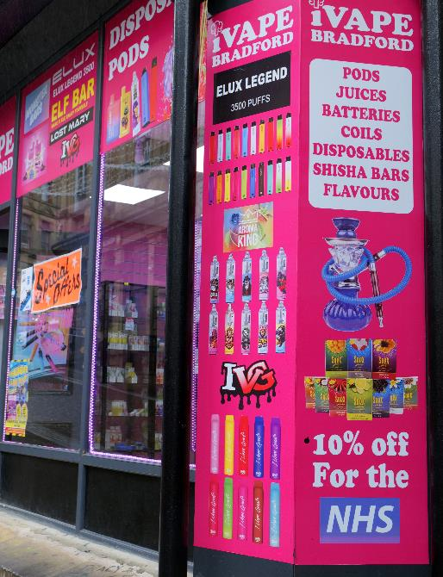
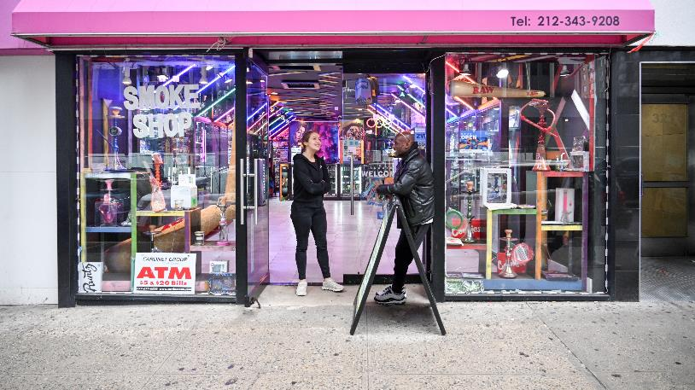
Trafodwch y lluniau hyn

Slide 4
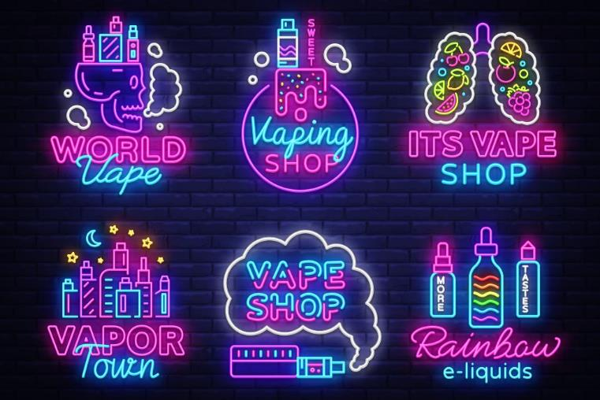
Sut mae siopau fêps ac arddangosfeydd fepio wedi’u cynllunio?
Pam rydych chi'n meddwl bod goleuadau llachar, testun mawr, lliwiau a logos yn cael eu defnyddio?
Pam rydych chi'n meddwl bod cynigion arbennig neu ostyngiadau yn cael eu hysbysebu?
A oes datganiadau niwed yn cael eu dangos ar becynnau cynnyrch fepio fel sydd ar gynnyrch tybaco? Sut mae hyn yn effeithio ar y pecynnu a'r ffordd y mae'r cynnyrch yn edrych?

Slide 5
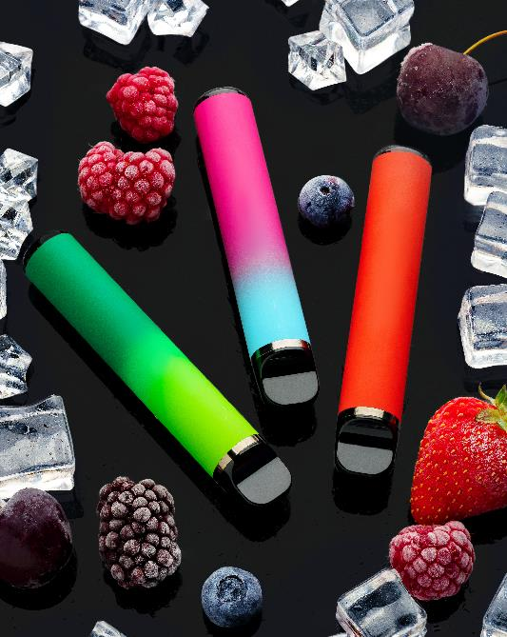
Pam ydych chi'n meddwl bod dyfeisiau a chynnyrch fepio yn cael eu gwerthu mewn gwahanol flasau a allai apelio at blant a phobl ifanc?
Pam ydych chi'n meddwl bod dyfeisiau a chynnyrch fepio sy'n cael eu gwerthu mewn lliwiau llachar yn debygol o apelio at blant a phobl ifanc?
Pa gynnyrch eraill ydych chi'n eu gweld mewn siopau, sydd gyda lliwiau a blasau tebyg?

Slide 6
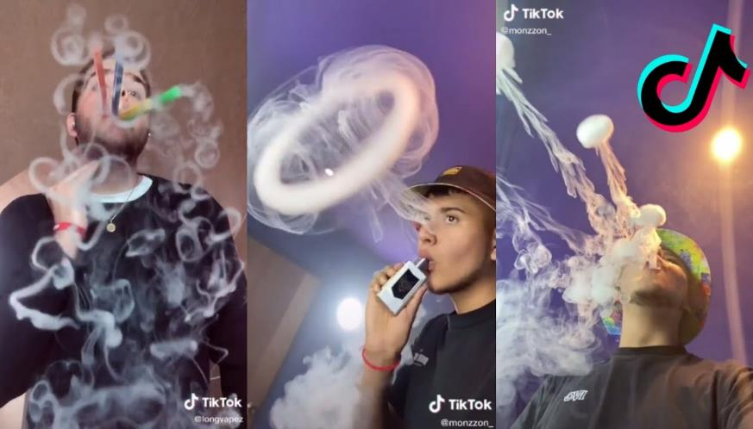
Pa dechnegau lleoli cynnyrch mae'r diwydiant fepio yn eu defnyddio i hyrwyddo eu cynnyrch, er enghraifft, cyfryngau cymdeithasol a dylanwadwyr?
Beth mae hyn yn ei ddweud wrthych am eu cynulleidfaoedd targed?
A oes tebygrwydd gyda'r diwydiant tybaco nawr neu yn y gorffennol?
1

Slide 7

Pam y byddai hysbysebwyr yn defnyddio lluniau o bobl yn edrych yn hapus ac yn gwenu pan fyddan nhw’n fepio?
Pa feddyliau, teimladau ac emosiynau y mae hysbysebwyr a marchnatwyr yn ceisio eu hysgogi mewn ymateb i'w cynnyrch? Ydy'r rhain yn realistig?
Beth yw’r pethau nad yw hysbysebwyr yn eu dweud wrthych chi?

Slide 8
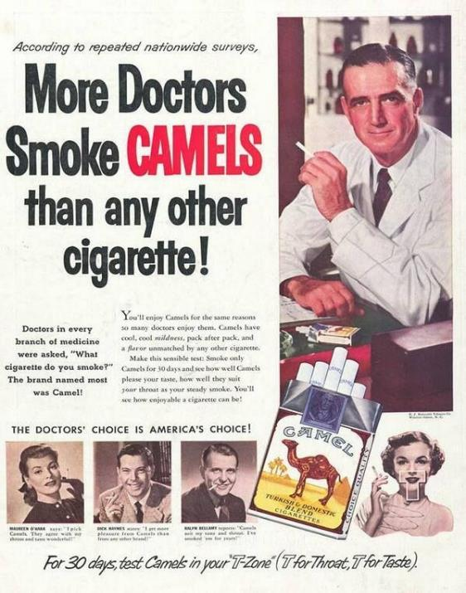
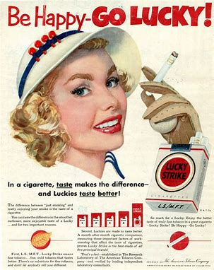
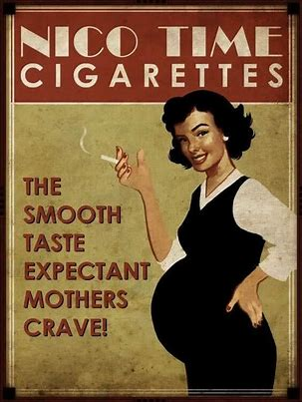
Trafodwch y lluniau hyn
2
3
4

Slide 9
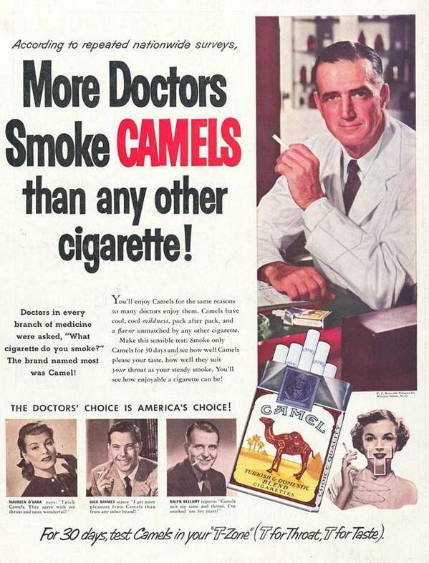
Beth mae'r hysbysebion hyn yn ei ddweud wrthych am agweddau tuag at smygu, tybaco a nicotin ar y pryd?
A yw'n debygol y byddech chi'n gweld hysbyseb fel hyn heddiw, yn 2024?
Beth rydyn ni'n ei wybod nawr nad oedden ni'n ei wybod bryd hynny?

Slide 10
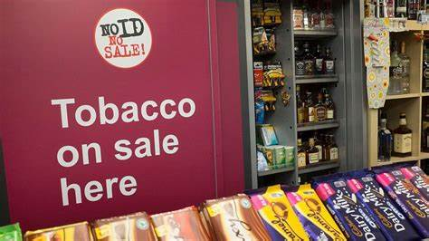
Beth yw'r gwahaniaethau mewn rheoleiddio hysbysebion tybaco a dyfeisiau fepio?
Allwch chi weld y gwahanol fathau o gynhyrchion tybaco a sigaréts sydd ar werth mewn siopau?
Pa effaith y mae hyn yn ei chael ar gysylltiad pobl ifanc â fepio a negeseuon am fepio?
5

Slide 11
Pethau i'w hystyried:
Byddwch yn ymwybodol o bwy a beth sy'n dylanwadu arnoch chi
Meddyliwch yn feirniadol am y ffynhonnell gwybodaeth a'u cymhellion
Gofynnwch gwestiynau
Archwiliwch y ffeithiau er mwyn meithrin eich dealltwriaeth eich hun
Gwnewch benderfyniadau yn seiliedig ar eich barn eich hun ac nid rhai pobl eraill

Slide 12
Rhestr gyfeirio o’r lluniau
Ffynhonnell
1: Tric Fepio Hynod. Casgliad Tiktok. Learn Some Tricks.. - YouTube
2: https://idevie.com/resources/25-controversial-vintage-ads-that-wouldnt-be-allowed-today
3: Enghraifft o hysbysebu tybaco yn y 1950au [5] | Download Scientific Diagram(researchgate.net)
4: "Be Happy, Go Lucky!" – Apêl Hysbysebion Tybaco Lucky Strike o ddechrau’r 1950au ~ Vintage Everyday
5: Bristol study finds shops 'undermining' tobacco display ban - BBC News

